Slide 1
ВЛИЯНИЕ ЗАНЯТИЙ ЛЕГКОЙ АТЛЕТИКОЙ (ПРЫЖКИ В ДЛИНУ С РАЗБЕГА) НА ЗДОРОВЬЕ ДЕВУШЕК 17-22 ЛЕТ НА НАЧАЛЬНОМ ЭТАПЕ ПОДГОТОВКИ: БИОМЕХАНИЧЕСКИЙ АСПЕКТ
Студентка: РОМАНЮК ВЛАДА
группа 201 СПОРТ (Б)
НАУЧНЫЕ РУКОВОДИТЕЛИ:
К.П.Н., ДОЦЕНТ КАФЕДРЫ ТЕОРИИ И ТЕХНОЛОГИИ ФКИС
АБДРАХМАНОВА И.В.
К.П.Н., ДОЦЕНТ КАФЕДРЫ ТЕОРИИ И ТЕХНОЛОГИИ ФКИС
ЛУЩИК И.В.

Slide 2
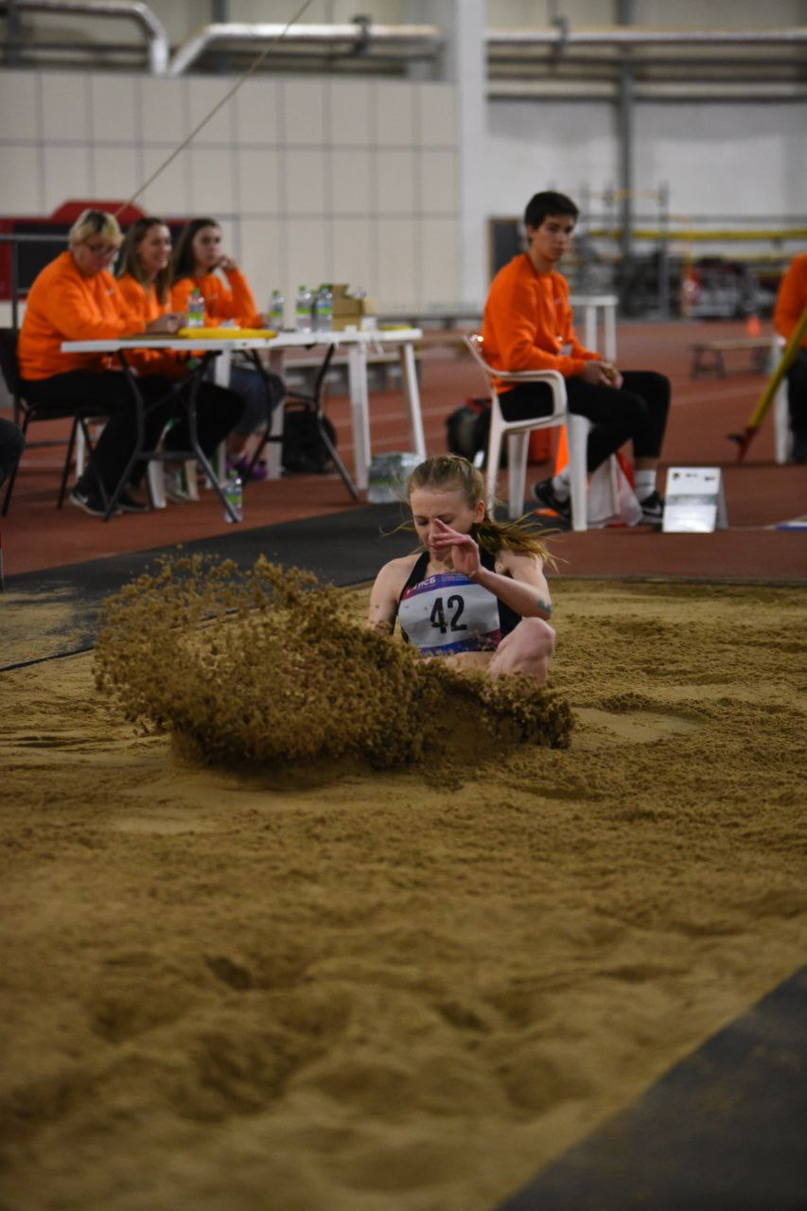
ПРЫЖОК В ДЛИНУ С РАЗБЕГА
ПРЫЖКИ В ДЛИНУ С РАЗБЕГА — ЭТО ДВИГАТЕЛЬНОЕ ДЕЙСТВИЕ, ОТНОСЯЩЕЕСЯ К ГОРИЗОНТАЛЬНЫМ ПРЫЖКАМ.
ПРЫЖОК В ДЛИНУ – СЛОЖНЫЙ ТЕХНИЧЕСКИЙ ВИД ЛЁГКОЙ АТЛЕТИКИ.

Slide 3
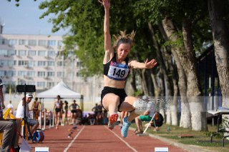
БИОМЕХАНИКА ДВИЖЕНИЯ
ПРИ ВЫПОЛНЕНИИ ПРЫЖКА В ДЛИНУ С РАЗБЕГА ЗАДЕЙСТВУЕТСЯ МНОЖЕСТВО МЫШЕЧНЫХ ГРУПП, ЧТО ТРЕБУЕТ СБАЛАНСИРОВАННОЙ РАБОТЫ КАК НИЖНЕЙ, ТАК И ВЕРХНЕЙ ЧАСТИ ТЕЛА.

Slide 4
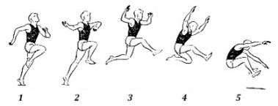
ТЕХНИКА ПРЫЖКА - БИОМЕХАНИЧЕСКИЕ АСПЕКТЫ
ТЕХНИКУ ЦЕЛОСТНОГО ПРЫЖКА В ДЛИНУ С РАЗБЕГА МОЖНО РАЗДЕЛИТЬ НА ЧЕТЫРЕ ЧАСТИ:
— РАЗБЕГ;
— ОТТАЛКИВАНИЕ;
— ПОЛЕТ;
— ПРИЗЕМЛЕНИЕ.
Техника выполнения прыжков в длину с разбега

Slide 5
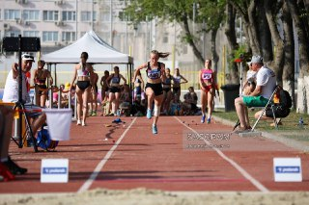
РАЗБЕГ
РАЗБЕГ В ПРЫЖКАХ В ДЛИНУ СЛУЖИТ ДЛЯ СОЗДАНИЯ ОПТИМАЛЬНОЙ СКОРОСТИ ПРЫГУНА.
СКОРОСТЬ РАЗБЕГА В ЭТОМ ВИДЕ В НАИБОЛЬШЕЙ СТЕПЕНИ ПРИБЛИЖАЕТСЯ К МАКСИМАЛЬНОЙ СКОРОСТИ, КОТОРУЮ МОЖЕТ РАЗВИТЬ СПОРТСМЕН.
ДЛИНА РАЗБЕГА И КОЛИЧЕСТВО БЕГОВЫХ ШАГОВ ЗАВИСЯТ ОТ ИНДИВИДУАЛЬНЫХ ОСОБЕННОСТЕЙ СПОРТСМЕНА.
У ДЕВУШЕК ДО 22 БЕГОВЫХ ШАГОВ ПРИ ДЛИНЕ РАЗБЕГА СВЫШЕ 40 М.

Slide 6
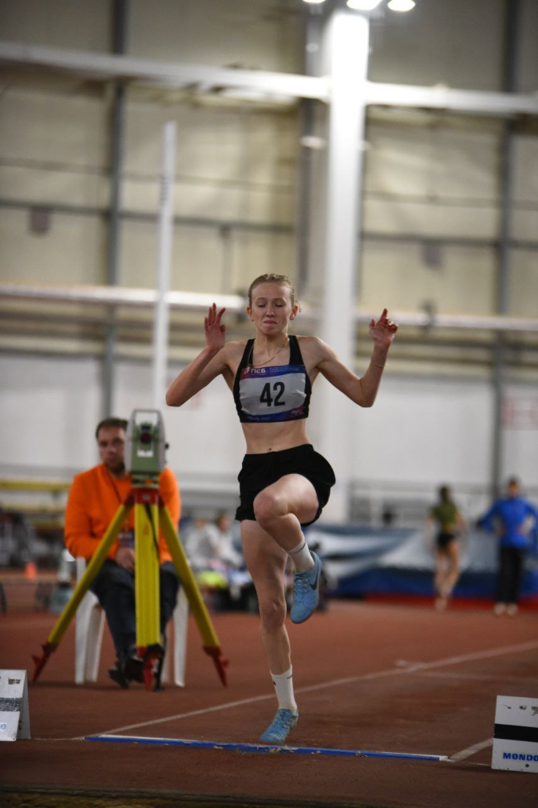
ОТТАЛКИВАНИЕ
МОЩНОЕ И ВЗРЫВНОЕ ОТТАЛКИВАНИЕ ОДНОЙ НОГОЙ ОТ ПЛАНКИ.
ПРИ ОТТАЛКИВАНИИ ВАЖНО СОЗДАТЬ МАКСИМАЛЬНУЮ ВЕРТИКАЛЬНУЮ И ГОРИЗОНТАЛЬНУЮ СКОРОСТЬ.

Slide 7
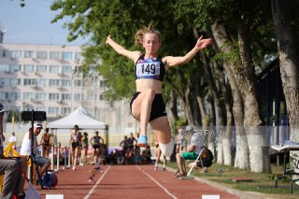
ПОЛЁТ
ВО ВРЕМЯ ПОЛЕТА СПОРТСМЕНЫ ИСПОЛЬЗУЮТ РАЗНЫЕ ТЕХНИКИ, ТАКИЕ КАК "СВОБОДНЫЙ СТИЛЬ", "ТЕХНИКА БЕГА" И "ТЕХНИКА ПРИСЕДАНИЯ", ЧТОБЫ ПОДДЕРЖИВАТЬ БАЛАНС И МАКСИМИЗИРОВАТЬ ДЛИНУ ПРЫЖКА.
ВАЖНО СОХРАНИТЬ ОПТИМАЛЬНОЕ ПОЛОЖЕНИЕ ТЕЛА И КОНТРОЛИРОВАТЬ ДВИЖЕНИЕ НОГ И РУК.

Slide 8
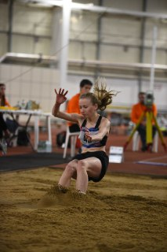
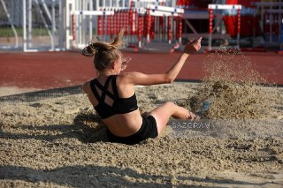
ПРИЗЕМЛЕНИЕ
ПРИЗЕМЛЕНИЕ ДОЛЖНО БЫТЬ МЯГКИМ И КОНТРОЛИРУЕМЫМ, ЧТОБЫ МИНИМИЗИРОВАТЬ ПОТЕРЮ РАССТОЯНИЯ.
СПОРТСМЕНЫ ВЫТЯГИВАЮТ НОГИ ВПЕРЕД И СТАРАЮТСЯ ПРИЗЕМЛИТЬСЯ НА ПЯТКИ, СГИБАЯ КОЛЕНИ ДЛЯ АМОРТИЗАЦИИ

Slide 9
МЕТОДА ПРЫЖКОВ В ДЛИНУ С РАЗБЕГА:
1. «СОГНУВ НОГИ».
ТАКИМ СПОСОБОМ ПРЫГАТЬ ЛЕГЧЕ ВСЕГО. ОТ ЛЕГКОАТЛЕТА СНАЧАЛА ТРЕБУЕТСЯ ПОДТЯНУТЬ В ПОЛЁТЕ НОГУ, КОТОРОЙ ОН ТОЛКАЛСЯ, КО ВТОРОЙ, УЖЕ ПОДЖАТОЙ НИЖНЕЙ КОНЕЧНОСТИ.

Slide 10
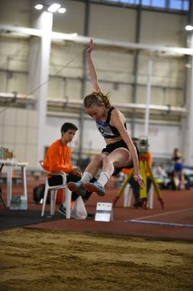
МЕТОДА ПРЫЖКОВ В ДЛИНУ С РАЗБЕГА:
2. «ПРОГНУВШИСЬ»
ПРЫГАТЬ НЕСКОЛЬКО СЛОЖНЕЕ, ПОСКОЛЬКУ В ПРОЦЕССЕ ОТТАЛКИВАНИЯ ПРИХОДИТСЯ ДОСТАТОЧНО РАДИКАЛЬНО ПЕРЕСТРАИВАТЬСЯ. МАХОВАЯ НОГА ЗДЕСЬ НЕ ПОДЖИМАЕТСЯ, А МАКСИМАЛЬНО НАПРАВЛЯЕТСЯ НАЗАД.

Slide 11
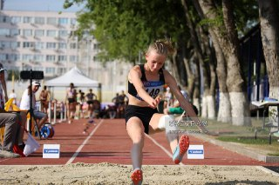
МЕТОДА ПРЫЖКОВ В ДЛИНУ С РАЗБЕГА:
3. «НОЖНИЦЫ»
НАИБОЛЕЕ СЛОЖНЫЙ ВАРИАНТ, ТРЕБУЮЩИЙ ВЫСОКИХ СКОРОСТНО-СИЛОВЫХ КАЧЕСТВ СПОРТСМЕНА.

Slide 12
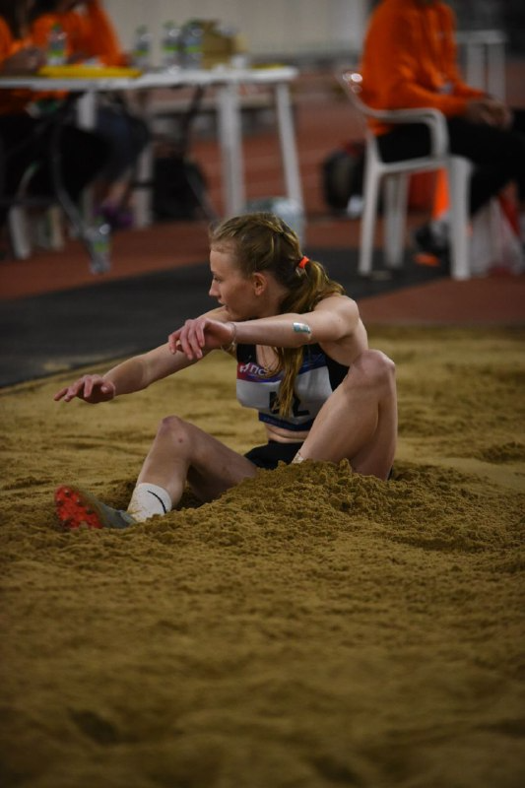
ПРЕИМУЩЕСТВА ДЛЯ ЗДОРОВЬЯ ДЕВУШЕК
КЛЮЧЕВЫЕ АСПЕКТЫ, КАК ПРЫЖКИ В ДЛИНУ ВЛИЯЮТ НА ЗДОРОВЬЕ:
1.УКРЕПЛЕНИЕ МЫШЦ
2. РАЗВИТИЕ КООРДИНАЦИИ И БАЛАНСА
3. СЖИГАНИЕ КАЛОРИЙ
4. УЛУЧШЕНИЕ СЕРДЕЧНО-СОСУДИСТОЙ СИСТЕМЫ
5. ПСИХОЛОГИЧЕСКИЕ ПРЕИМУЩЕСТВА
6. ФОРМИРОВАНИЕ ДИСЦИПЛИНЫ И ЦЕЛЕУСТРЕМЛЕННОСТИ
ТАКИМ ОБРАЗОМ, ПРЫЖКИ В ДЛИНУ МОГУТ ЗНАЧИТЕЛЬНО УЛУЧШИТЬ ФИЗИЧЕСКОЕ И ПСИХОЛОГИЧЕСКОЕ ЗДОРОВЬЕ, А ТАКЖЕ СПОСОБСТВОВАТЬ ФОРМИРОВАНИЮ ЗДОРОВЫХ ПРИВЫЧЕК И АКТИВНОГО ОБРАЗА ЖИЗНИ.

Slide 13
ХРОНОЛОГИЯ МИРОВЫХ РЕКОРДОВ В ПРЫЖКЕ В ДЛИНУ (ЖЕНЩИНЫ)
Результат | Спортсмен | Страна | Место | Дата
5,98 | Кинуэ Хитоми | Япония | Осака | 20.05.1928
6,12 | Кристель Шульц | Германия | Берлин | 30.07.1939
6,25 | Фанни Бланкерс-Кун | Нидерланды | Лейден | 19.09.1943
6,28 | Иветт Уильямс | Новая Зеландия | Гисборн | 20.02.1954
 | Галина Виноградова | СССР | Москва | 11.09.1955
6,31 | Галина Виноградова | СССР | Тбилиси | 18.11.1955
6,35 | Эльжбета Кшесиньская | Польша | Будапешт | 20.08.1956
 | Эльжбета Кшесиньская | Польша | Мельбурн | 27.11.1956
6,40 | Хилдрун Клаус | ГДР | Эрфурт | 07.08.1960
6,42 | Хилдрун Клаус | ГДР | Берлин | 23.06.1961
6,48 | Татьяна Щелканова | СССР | Москва | 16.07.1961
6,53 | Татьяна Щелканова | СССР | Лейпциг | 10.06.1962
6,70 | Татьяна Щелканова | СССР | Москва | 04.07.1964
6,76 | Мэри Рэнд | Великобритания | Токио | 14.10.1964
6,82 | Виорика Вископольяну | Румыния | Мехико | 14.10.1968
6,84 | Хейди Розендаль | ФРГ | Торино | 03.09.1970

Slide 14
ХРОНОЛОГИЯ МИРОВЫХ РЕКОРДОВ В ПРЫЖКЕ В ДЛИНУ (ЖЕНЩИНЫ)
Результат | Спортсмен | Страна | Место | Дата
6,92 | Ангела Фойгт | ГДР | Дрезден | 09.05.1976
6,99 | Зигрун Зигль | ГДР | Дрезден | 19.05.1976
7,07 | Вильма Бардаускене | СССР | Кишинёв | 18.08.1978
7,09 | Вильма Бардаускене | СССР | Прага | 29.08.1978
7,15 | Анишоара Кушмир | Румыния | Бухарест | 01.08.1982
7,20 | Вали Ионеску | Румыния | Бухарест | 01.08.1982
7,21 | Анишоара Кушмир | Румыния | Бухарест | 15.05.1983
7,27 | Анишоара Кушмир | Румыния | Бухарест | 04.06.1983
7,43 | Анишоара Кушмир | Румыния | Бухарест | 04.06.1983
7,44 | Хайке Дрекслер | ГДР | Западный Берлин | 22.09.1985
7,45 | Хайке Дрекслер | ГДР | Таллин | 21.06.1986
 | Хайке Дрекслер | ГДР | Дрезден | 03.07.1986
 | Джекки Джойнер-Керси | США | Индианаполис | 13.08.1987
7,52 | Галина Чистякова | СССР | Ленинград | 11.06.1988

Slide 15
20 АВГУСТА 2023 ГОД. ПРЫЖКИ В ДЛИНУ. БУДАПЕШТ, ВЕНГРИЯ
№ | Спортсмен | Команда | Результат | Комментарий
1 | Ивана Шпанович | Сербия | 7.14 | WL
2 | Тара Дэвис | США | 6.91
3 | Алина Ротару | Румыния | 6.88
4 | Эзе Бруме | Нигерия | 6.84 | SB
5 | Ларисса Япикино | Италия | 6.82
6 | Фатима Диаме | Испания | 6.82 | =PB
7 | Марте Коала | Буркина-Фасо | 6.68
8 | Тесси Эбоселе | Испания | 6.62
9 | Маризе Луцоло | Германия | 6.58
10 | Жасмин Мур | США | 6.54
11 | Экелия Смит | Ямайка | 6.51
12 | Летиция Оро Мело | Бразилия | 6.12

Slide 16
ЧЕМПИОНАТ РОССИИ — 2023 г. ПО ЛЁГКОЙ АТЛЕТИКЕ. ПРЫЖКИ В ДЛИНУ У ЖЕНЩИН
Результат | Спортсмен | Регион проживания
6,53 | Елена Соколова | Москва — Белгородская область
6,45 | Екатерина Левицкая | Краснодарский край
6,39 | Милана Садовская | Свердловская область

Slide 17
РЕЗУЛЬТАТЫ РЕГУЛЯРНЫХ ЗАНЯТИЙ

Slide 18
ТРЕНИРОВКИ ДЛЯ ПРЫЖКА В ДЛИНУ
УПРАЖНЕНИЯ ДЛЯ ОВЛАДЕНИЯ ТЕХНИКОЙ ОТТАЛКИВАНИЯ
основная стойка, штанга весом 20-40 кг на плечах. Ходьба со штангой с акцентом на разгибании толчковой ноги и подъеме маховой, согнутой в колене (30-40 м)
УПРАЖНЕНИЯ ДЛЯ ОВЛАДЕНИЯ ТЕХНИКОЙ ДВИЖЕНИЙ В ПОЛЕТЕ
толчковая нога впереди, маховая сзади. С 4-6 беговых шагов прыжок через две линии (180-220 см) в «шаге» с последующим приземлением на маховую ногу и пробеганием. Повторить 15-20 раз. Туловище держать прямо.

Slide 19
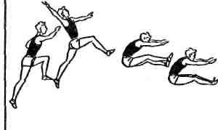
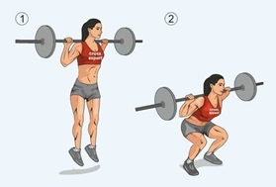
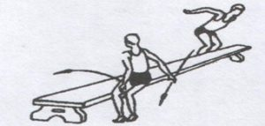
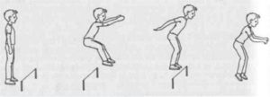
ТРЕНИРОВКИ ДЛЯ ПРЫЖКА В ДЛИНУ
УПРАЖНЕНИЯ ДЛЯ ОВЛАДЕНИЯ ТЕХНИКОЙ ПРИЗЕМЛЕНИЯ
толчковая нога впереди, маховая сзади на носке. С 4-6 беговых шагов прыжок в длину с акцентом на выбросе прямых ног вперед и приземлении на ягодицы. Ступни ног взять на себя. Повторить 6-8 раз.
КОМПЛЕКСЫ УПРАЖНЕНИЙ ДЛЯ РАЗВИТИЯ СКОРОСТНО-СИЛОВЫХ КАЧЕСТВ
присесты, прыжки с утяжелителями, перепрыгивания через препятствия и т.д.

Slide 20
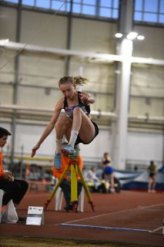
ОСНОВНЫЕ ВЫВОДЫ:
ПРЫЖОК В ДЛИНУ — ЭТО СОЧЕТАНИЕ ИСКУССТВА И НАУКИ, ТРЕБУЮЩЕЕ ОТ СПОРТСМЕНОВ МАКСИМАЛЬНОЙ КОНЦЕНТРАЦИИ, ТЕХНИКИ И ФИЗИЧЕСКОЙ ПОДГОТОВКИ.
ПОСТОЯННОЕ СОВЕРШЕНСТВОВАНИЕ И УПОРНЫЙ ТРУД ПОМОГАЮТ АТЛЕТАМ ДОСТИГАТЬ НОВЫХ ВЫСОТ, ДЕЛАЯ ПРЫЖОК В ДЛИНУ ОДНОЙ ИЗ САМЫХ УВЛЕКАТЕЛЬНЫХ И ДИНАМИЧНЫХ ДИСЦИПЛИН ЛЕГКОЙ АТЛЕТИКИ.

Slide 21
СПИСОК ИСПОЛЬЗОВАННОЙ ЛИТЕРАТУРЫ:
ПОПОВ В.Б. ПРЫЖОК В ДЛИНУ. М.: ФИЗКУЛЬТУРА И СПОРТ, 1977. С.96.
ДЬЯЧКОВ В.М. СОВЕРШЕНСТВОВАНИЕ ТЕХНИЧЕСКОГО МАСТЕРСТВА СПОРТСМЕНОВ. М.: ФИЗКУЛЬТУРА И СПОРТ, 1972. С. 231.
МЕТОДИКА ОБУЧЕНИЯ ТЕХНИКЕ ПРЫЖКА В ДЛИНУ С РАЗБЕГА : МЕТОДИЧЕСКОЕ ПОСОБИЕ/КАЛИНИНГР.УН-Т ; СОСТ.В.В.МАКИЕНКО. -КАЛИНИНГРАД, 1998. — 25С
ЖИЛКИН А.И. И ДР. ЛЕГКАЯ АТЛЕТИКА: УЧЕБ. ПОСОБИЕ ДЛЯ СТУД. ВЫСШ. ПЕД. УЧЕБ. ЗАВЕДЕНИЙ
HTTPS://RU.WIKIPEDIA.ORG/ПРЫЖОК_В_ДЛИНУ

